Slide 1
UNIVERSITY ABOUBEKR BELKAID
LABORATORY OF RESEARCH ON DIABETES « LAREDIAB » Code ATRSS/DGRST N° W0417700 https://larediab.univ-tlemcen.dz
ACADEMIC HOSPITAL TIDJANI DAMERDJI
FACULTY OF MEDICINE BENAOUDA BENZERDJEB
7th SEMINARY OF LAREDIAB - 13th CONGRESS OF AMIWIT
DEPARTMENT OF INTERNAL MEDICINE
Risque de Mortalité à Long Terme Associé aux Admissions Récurrentes pour Acidocétose Diabétique
BEST OF EASD 2023
Pr A. LOUNICI Dr F. BAICHE

Slide 2
Introduction
L'acidocétose diabétique est une complication potentiellement mortelle du diabète de type 1.
L'admission pour ACD peut refléter:
Autogestion inadéquate
Circonstances sociales vulnérables
Phénotype clinique sensible
➔ L'association entre l'admission récurrente d'ACD et la mortalité à long terme reste floue
Notes:
l'ACD est l'une de nos urgences diabétiques, une complication potentiellement mortelle du diabète de type 1 dans la pratique, dans les pays en développement, la mortalité des patients hospitalisés est faible.
Pourquoi les patients viennent avec ACD:
Difficulté avec les règles relatives aux jours de maladie, ou le manque d'éducation, des circonstances sociales difficiles ou le fait d'être d'un phénotype clinique sensible.
Augmentation incidence DT1 dans le monde

Slide 3
Facteurs de risque antérieurs
ACD récurrente:
- Sexe féminin, 1
Privation socio économique 1, 2, 3
HbA1c plus élevée 2, 3
Fragmentation des soins de santé4
Âge plus jeune 1
La mortalité suite à une ACD: 4
Utilisation d'antidépresseurs 2, 5
Consommation excessive d'alcool 2
Complications microvasculaires connues 5
Notes:
Des travaux antérieurs ont été effectués sur l'ACD récurrente,
Dans le passé, ils ont examiné les facteurs de risque pour les patients arrivant avec une ACD récurrente, avec des facteurs augmentant le risque, notamment le sexe féminin, des niveaux élevés de défavorisation socio-économique, de mauvais contrôles représentés par une HbA1c plus élevée, des soins de santé fragmentés et un âge plus jeune.
Il y a eu également des études de cohorte antérieures portant sur la mortalité suite à une ACD, y compris des travaux antérieurs à Edenburg qui s'appuyaient sur des facteurs de risque, notamment des problèmes psychiatriques, la consommation de substances et des complications microvasculaires.

Slide 4
Petits nombres de cohortes (231-298) 1, 2
Suivi court (3,4-6 ans) 1,2, 3
Pas de groupe témoin 1, 2 3
Centre unique 1, 2
Des études plus vastes manquant de données sur la comorbidité 3
Par conséquent, des investigations plus approfondies sont nécessaires pour identifier le risque de mortalité et identifier les facteurs de risque potentiellement modifiables.
Notes:
Cependant, ce qui a motivé cette rechercher comparativement aux études précédentes, c'est que ces dernières portaient souvent sur des cohortes de petit nombre et concernaient moins de 300 patients et environ 600 épisodes d’ACD enregistrés;
Un suivi relativement court, alors qu’il faut une cohorte de patients assez jeunes, avec un suivi long qui est nécessaire pour capturer la mortalité
Aucun groupe témoin de patients qui sont bien contrôlés et ne viennent pas avec une ACD
Etudes monocentriques et certaines études plus vastes avec absence de certaines comorbidités et manque de données d'approbation

Slide 5
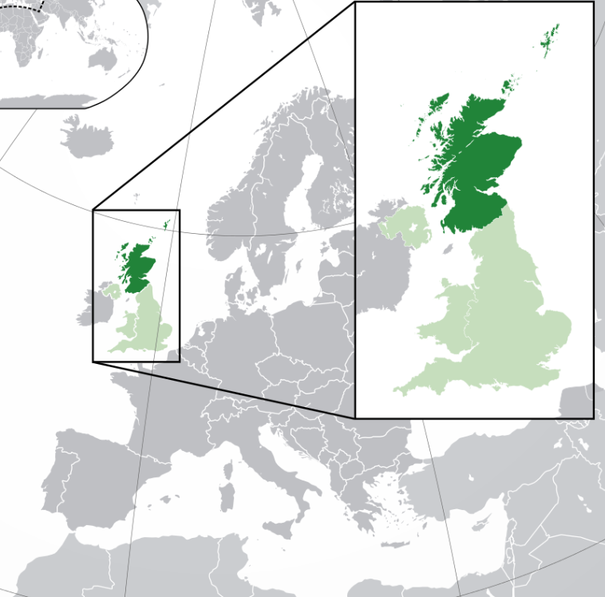
Méthodes
Cohorte observationnelle rétrospective
Adultes diagnostiqué pour un diabète sucré de type 1
Suivis dans le NHS Lothian du 2008 à 2023
Admissions pour ACD identifiées à partir du codage électronique des sorties dans trois sites d’admission médicale aiguë.
Surveillance continue des analyses de sang
Notes:
Il s'agit d'une étude de cohorte observationnelle rétrospective portant sur des adultes ayant reçu un diagnostic de diabète sucré de type 1 et suivis dans le NHS Lothian de 2008 à 2023.
Les admissions DKA ont été identifiées à partir du codage des sorties dans les notes électroniques des patients sur 3 sites d'admission médicale du NHS Lothian qui comprend un grand hôpital universitaire de 900 lits, un autre hôpital dans la ville d'environ 570 lits et un district général en dehors de la ville de 540 lits.
Pour la période d'observation, ils ont utilisé une surveillance continue des tests sanguins de routine pour confirmer la période d'observation au sein de la population, qui commençait le 1er janvier 2008 ou le jour du diagnostic jusqu'à la date du décès ou de la dernière HbA1c.
NHS Lothian est l’une des 14 régions du NHS Scotland. Il fournit des services de santé dans les zones de conseil de la ville d’Édimbourg, de l’East Lothian, du Midlothian et du West Lothian. Son siège social se trouve à Waverley Gate, Édimbourg

Slide 6
Scottish index of multiple deprivation
SIMD
Laboratory Data
Scottish National Death Registry
TrakCare; electronic hospital patient records
SCI Diabetes Type 1
Cohort n= 9097
<16 at start of observation
< 24 months total observation
Died/ Left region prior to observation period
Study Cohort
n= 4894
DKA at diagnosis removed
1437 DKA admissions by 523 patients
LOW 0-1 admissions
n= 4694
HIGH >=5
n=58
MEDIUM 2-4
n= 142
Notes:
collecte des data le jour de l’admission,
l'indice écossais de privation multiple SIMD, en Écosse est une mesure de base de la privation relative qui prend en compte divers facteurs, notamment l'éducation, l'emploi, la criminalité, l'accès au sucre, puis donne un niveau de privation réparti en quintales pour notre évaluation
Le registre national des décès écossais pour déterminer la date du décès et SCI diabète qui est un système d'informations cliniques dynamiques contenant 99,99 % des cas de diabète, ils utilisent en Ecosse pour collecter toutes les informations sur les soins sur le diabète
Cela a laissé une cohorte d'étude de 4894 patients dont ils disposaient des données sur la démographie, la privation, l'Hba1c, les complications, les décès et le taux du peptide C.
Pour l’analyse des ACD, ils avaient retiré l'ACD au moment du diagnostic,
Cela a laissé 14 07 admissions par ACD pour 523 patients.
Pour l'analyse de la mortalité, cela a ensuite été divisé en taux d'admission faible, moyen et élevé, un faible taux d'admission étant de 0 à 1 admis pour 4694 patients, un taux moyen de 2 à 4 admis chez 142 patients et des taux plus élevés sur 5 admissions pour 58 les patients

Slide 7
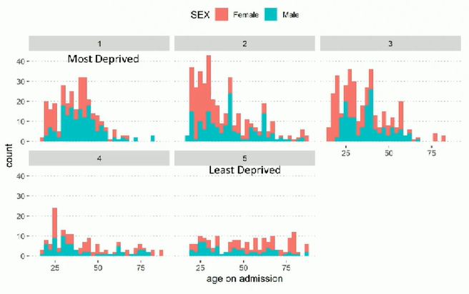
La fréquence d'admission des ACD prédomine chez les jeunes femmes présentant des niveaux de privation socio économique élevés
Notes:
Et ici vous pouvez voir les histogrammes montrant les admissions d’ACD par niveau de privation (1 à 5), sexe et âge, et comme cela a été le cas dans les études précédentes, il y a une prédominance de ACD chez les jeunes femmes en privation socio économique élevée,
Par contre dans les groupes avec des conditions socio économiques meilleurs comme vous pouvez le voir au niveau 5, il y avait moins d'association des admission avec l'âge et le sexe et comme prévu dans ce groupe, la mortalité impatiente était faible à 0,44 %

Slide 8
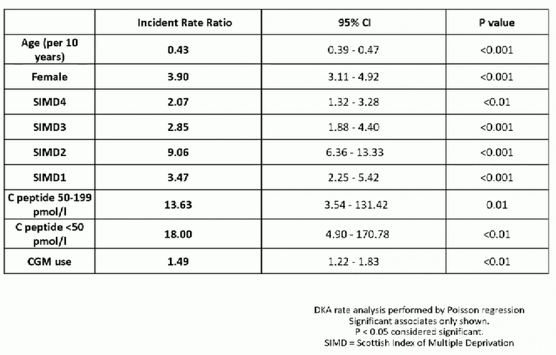
Facteurs de risque associés aux admission pour ACD
Notes:
Ici on peut voir les FDR associés aux admission pour ACD
Comme cela a été déjà démontré, les patients plus jeunes de sexe féminin étaient plus a risque comparativement au sexe masculain.
Par rapport au SIMD, les patients avec des conditions socio économiques faibles étaient significativement plus susceptibles d'être admis avec une ACD
Un peptide C indétectable a également montré un rapport de taux instantanéde 18 par rapport à un niveau plus élevé.
et il est intéressant de noter que l'utilisation de la CGM était également positivement corrélée à l'admission à l'ACD.

Slide 9
Facteurs de risque associés aux admission pour ACD
Notes:
Ici on peut voir les FDR associés aux admission pour ACD
Comme cela a été déjà démontré, les patients plus jeunes de sexe féminin étaient plus a risque comparativement au sexe masculain.
Par rapport au SIMD, les patients avec des conditions socio économiques faibles étaient significativement plus susceptibles d'être admis avec une ACD
Un peptide C indétectable a également montré un rapport de taux instantanéde 18 par rapport à un niveau plus élevé.
et il est intéressant de noter que l'utilisation de la CGM était également positivement corrélée à l'admission à l'ACD.

Slide 10
Facteurs de risque associés aux admission pour ACD
Notes:
Ici on peut voir les FDR associés aux admission pour ACD
Comme cela a été déjà démontré, les patients plus jeunes de sexe féminin étaient plus a risque comparativement au sexe masculain.
Par rapport au SIMD, les patients avec des conditions socio économiques faibles étaient significativement plus susceptibles d'être admis avec une ACD
Un peptide C indétectable a également montré un rapport de taux instantanéde 18 par rapport à un niveau plus élevé.
et il est intéressant de noter que l'utilisation de la CGM était également positivement corrélée à l'admission à l'ACD.

Slide 11
Facteurs de risque associés aux admission pour ACD
Notes:
IIci on peut voir les FDR associés aux admission pour ACD
Comme cela a été déjà démontré, les patients plus jeunes de sexe féminin étaient plus a risque comparativement au sexe masculain.
Par rapport au SIMD, les patients avec des conditions socio économiques faibles étaient significativement plus susceptibles d'être admis avec une ACD
Un peptide C indétectable a également montré un rapport de taux instantanéde 18 par rapport à un niveau plus élevé.
et il est intéressant de noter que l'utilisation de la CGM était également positivement corrélée à l'admission à l'ACD.

Slide 12
Facteurs de risque associés aux admission pour ACD
Notes:
Ici on peut voir les FDR associés aux admission pour ACD
Comme cela a été déjà démontré, les patients plus jeunes de sexe féminin étaient plus a risque comparativement au sexe masculain.
Par rapport au SIMD, les patients avec des conditions socio économiques faibles étaient significativement plus susceptibles d'être admis avec une ACD
Un peptide C indétectable a également montré un rapport de taux instantanéde 18 par rapport à un niveau plus élevé.
et il est intéressant de noter que l'utilisation de la CGM était également positivement corrélée à l'admission à l'ACD.

Slide 13
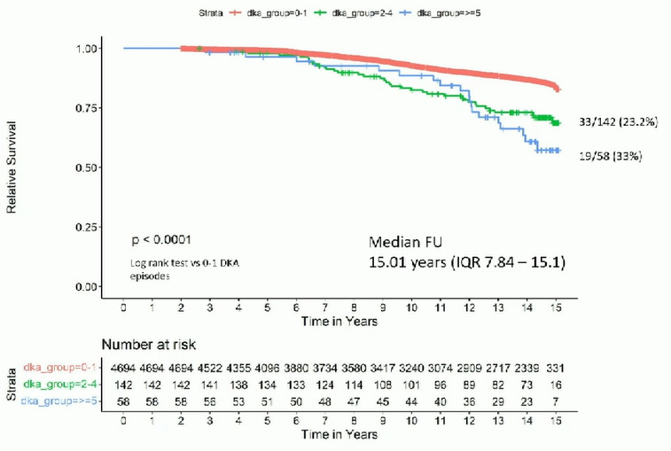
Courbe de mortalité par sous-groupe ACD
Notes:
Ici vous pouvez voir la courbe de Kaplan Meier qui reflète le taux de mortalité
La durée moyenne de suivi est de 15 ans
Il y a une augmentation significative du taux de mortalité dans les groupes à taux moyen et élevé par rapport au groupe à taux faible,
Malheureusement, vous pouvez voir ici, à la fin de la d'observation, 23 % des patients du groupe d'admission à taux moyen sont malheureusement décédés et un tiers des patients du groupe d'admission à taux élevé sont décédés.

Slide 14
La fréquence des acidocétoses diabétiques est indépendamment associée à la mortalité
Notes:
Ici, vous pouvez voir des associés indépendants de mortilatie dans ce modèle multivarié de risque proportionné de Cox,
Le modèle de régression de Cox, qui exprime le risque relatif du décés, estimé sur toute la durée de l’étude et qui tient compte de ces facteurs de confusion
On peut remarquer qu’il y a des associations positives de la mortalité avec des complications microvasculaires; la maladie du pied, de la rétinopathie et de la néphropathie, des niveaux plus élevés de privation socio économique ainsi qu’un un faible IMC.
Par ailleurs, le sexe féminin était associé positivement à l'admission d'ACD, le sexe masculin était associé à la mortalité.
Un tel excès de morbidité masculine a été constatée dans plusieurs études réalisées sur des populations africaines
Cette prédominance masculine pourrait s’expliquer par une plus faible observance des sujets de sexe masculin au suivi et au traitement. En effet, les hommes viennent moins aux consultations et aux séances d’éducation
et comme vous pouvez le voir en haut ici, lorsque tous ces facteurs sont pris en compte,la récidive de l'ACD est associée à la mortalité, avec 2 à 4 admissions montrant un hazard ratio de 2,32 et plus de 5 admissions ont atteint 4,48

Slide 15
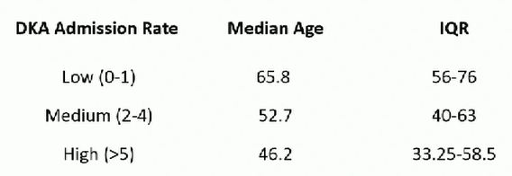
Age médian du décès
Caractéristiques dominantes communes:
Infection chez les jeunes fragiles
Mort cardiaque subite
Urgences liées au diabète à domicile (ACD, hypoglycémie)
28 % avaient des antécédents d’abus d’alcool
30 % souffraient d’un trouble de santé mentale inconnu
Notes:
et c'est encore une diapositive pour souligner tristement le jeune âge de décès de ces patients
Les études restent toujours en cours pour examiner la cause du décès des patients du groupe d'admission à taux moyen et élevé. Mais jusqu’à présent les caractéristiques dominantes des décédés incluent les infections, surtout chez des jeunes fragiles, des morts subites cardiaques et des urgences liées au diabète à domicile
et encore une fois parmi les patients décédés dans le groupe à taux d'admission moyen et élevé, comme cela a été déjà démontré, 28 % avaient des antécédents d'abus d'alcool et 30 % avaient un trouble de santé mentale inconnu.

Slide 16
CONCLUSION
Les admissions multiples pour ACD sont indépendamment associées à une mortalité significativement accrue à un jeune âge
Alors que le taux d'ACD est plus fréquent chez les jeunes femmes avec conditions socio économiques défavorables, la mortalité prédomine chez les jeunes hommes
Des travaux supplémentaires devraient être menés pour identifier et soutenir ce groupe vulnérable en vue de limiter la surmortalité
Notes:
à mesure que le traitement du diabète s'améliore, nous nous attendons à ce que la vie de nos patients s'améliore également **
Statistiques de mortalité rares
Pas de suivi au long cours
Cela nécessite de sensibiliser les parents, le public et les médecins par l’éducation à la santé afin d’identifier les symptômes de la ACD, afin de réduire la mortalité de l’acidocétose diabétique.

Slide 17
Merci De Votre Attention

